Slide 1


Programação em Python
Felipe Feliciano Costa
Gentil Caitano

Slide 2
O objetivo De nosso trabalho é automatizar tarefas, aquelas repetitivas que podem ser executadas através de um script em Python, sendo assim o profissional terá um tempo livre para realizar outras tarefas importantes.

Slide 3
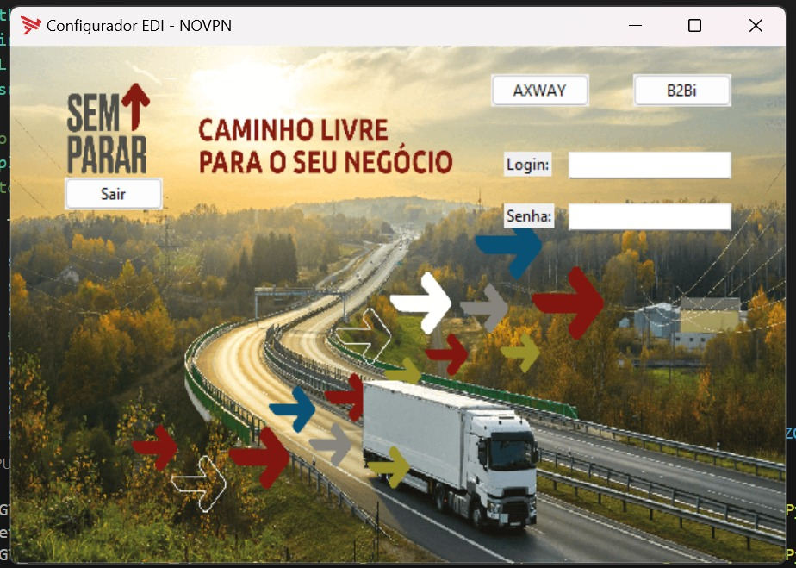

Slide 4
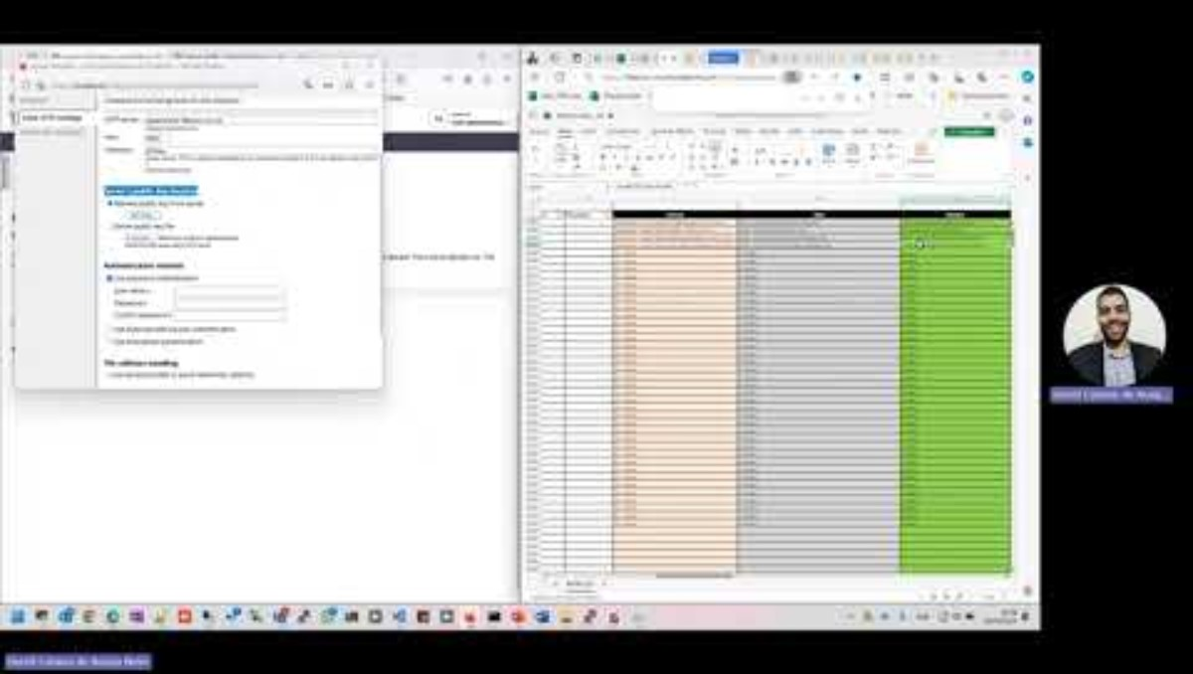
Exemplo de configuração manual

Slide 5
import sys # Importa o módulo sys para acessar argumentos da linha de comando from selenium import webdriver # Importa a classe webdriver do módulo selenium from selenium.webdriver.common.by import By # Importa o módulo By da biblioteca selenium from selenium.webdriver.common.alert import Alert # Importa a classe Alert da biblioteca selenium from selenium.common.exceptions import NoSuchElementException # Importa a exceção NoSuchElementException da biblioteca selenium from selenium.webdriver.support.ui import WebDriverWait # Importa a classe WebDriverWait da biblioteca selenium from selenium.webdriver.support import expected_conditions as EC # Importa o módulo expected_conditions da biblioteca selenium from elevenlabs import Voice, VoiceSettings, play # Importa elementos relacionados à biblioteca elevenlabs from elevenlabs.client import ElevenLabs # Importa a classe ElevenLabs da biblioteca elevenlabs from time import sleep # Importa a função sleep do módulo time # Definição do caminho do driver do Edge e credenciais driver_path = r'C:/Projeto/GT_Pessoal/Scripts_Python/msedgedriver.exe' # Caminho para o driver do navegador Edge login_ = sys.argv[1] # Argumento de linha de comando para o login senha_ = sys.argv[2] # Argumento de linha de comando para a senha senha_user = "SemParar" # Senha do usuário sftp_server = 'datatransfer.fleetcor.com.br' # Servidor SFTP porta = 4022 # Porta SFTP porta_axway = 6443 # Porta Axway

Slide 6
# Configurações do serviço do Selenium para usar o Edge Driver especificado options = webdriver.EdgeOptions() # Cria uma instância de EdgeOptions options.add_argument('--ignore-ssl-errors=yes') # Adiciona argumento para ignorar erros SSL options.add_argument('--ignore-certificate-errors') # Adiciona argumento para ignorar erros de certificado prefs = {"profile.managed_default_content_settings.images": 2} # Desativa o carregamento de imagens options.add_experimental_option("prefs", prefs) # Aplica as preferências service = webdriver.EdgeService(executable_path=driver_path) # Define o serviço do webdriver # Função para fazer login def logar(): # Localizando os elementos de login e senha e preenchendo login = driver.find_element(By.ID, "loginUserId") login.send_keys(login_) senha = driver.find_element(By.ID, "loginPassword") senha.send_keys(senha_) # Clicando no botão de login logar = driver.find_element(By.ID, "N1006B") logar.click() # Aguardando a página carregar driver.implicitly_wait(10) # Função para configurar propriedades def config_properties(nome): # Localizando e preenchendo o campo de nome das propriedades properties = driver.find_element(By.XPATH, '/html/body/table/tbody/tr[3]/td/table/tbody/tr/td/table[1]/tbody/tr/td[1]/table/tbody/tr[2]/td/div/a')

Slide 7
properties.click() properties_input = driver.find_element(By.XPATH, '/html/body/table/tbody/tr[3]/td/table/tbody/tr/td/form/table/tbody/tr[1]/td[2]/input') properties_input.clear() properties_input.send_keys(nome) # Salvando as alterações save_changes = driver.find_element(By.LINK_TEXT, "Save changes") save_changes.click() # Função para processar as linhas do arquivo def processa_linhas(cod, nome): # Processa as informações e as imprime para verificação routingId = cod userSftp = f'ABAST.{routingId}' b2bi = f'/backup/axway/EDI/1.ENVIO/4.ABASTECE/{routingId}' app_pickups = f'ABAST_{nome.upper()}' print(f"codigo: {cod}") print(f"nome: {nome.upper()}") print(f"routingId: {routingId}") print(f"userSftp: {userSftp}") print(f"b2bi: {b2bi}") print(f"ABAST_: {app_pickups}") return routingId, userSftp, b2bi, app_pickups # Função para criar ou editar o Routing ID def config_routing_id(): # Navegando para a configuração do Routing ID routing_id = driver.find_element(By.XPATH, '/html/body/table/tbody/tr[3]/td/table/tbody/tr/td/table[1]/tbody/tr/td[1]/table/tbody/tr[4]/td/div/a')

Slide 8
routing_id.click() try: # Excluindo o Routing ID existente, se houver routing_id_input = driver.find_element(By.XPATH, '/html/body/table/tbody/tr[3]/td/table/tbody/tr/td/div[3]/table/tbody/tr[2]/td[1]/span/input') routing_id_input.click() alert = Alert(driver) alert.accept() routing_id_delete = driver.find_element(By.LINK_TEXT, 'Delete') routing_id_delete.click() alert.accept() except NoSuchElementException: pass # Preenchendo e adicionando um novo Routing ID routing_id_input = driver.find_element(By.XPATH, '/html/body/table/tbody/tr[3]/td/table/tbody/tr/td/form/table/tbody/tr[1]/td[2]/input') routing_id_input.clear() routing_id_input.send_keys(routingId) routing_id_add = driver.find_element(By.LINK_TEXT, "Add") routing_id_add.click() driver.implicitly_wait(5) # Função para criar ou editar o Trading Partners def config_trading_partners(): # Navegando para a configuração de Trading Partners trading_partners = driver.find_element(By.XPATH, '/html/body/table/tbody/tr[3]/td/table/tbody/tr/td/table[1]/tbody/tr/td[3]/table/tbody/tr[1]/td[13]/div/a/img')

Slide 9
trading_partners.click() trading_partners = driver.find_element(By.XPATH, '/html/body/table/tbody/tr[3]/td[3]/table/tbody/tr/td/form/table/tbody/tr[2]/td[2]/a') trading_partners.click() trading_partners = driver.find_element(By.XPATH, '/html/body/table/tbody/tr[3]/td/table/tbody/tr/td/table[1]/tbody/tr/td[1]/table/tbody/tr[1]/td[3]/div/a/img') trading_partners.click() try: # Excluindo o Trading Partners existente, se houver trading_partners_input = driver.find_element(By.XPATH, '/html/body/table/tbody/tr[3]/td[3]/table/tbody/tr/td/form/table[4]/tbody/tr[1]/th[1]/a/input') trading_partners_input.click() select_objeto = Select(driver.find_element(By.ID, 'userAction')) select_objeto.select_by_value('deleteBP') selected_button = driver.find_element(By.ID, 'selectedButton') selected_button.click() alert = Alert(driver) alert.accept() except NoSuchElementException: pass # Adicionando um novo Trading Partners new_trading_partners() # Função para criar ou editar o Trading Pickup def config_trading_pickup(): # Navegando para a configuração de Trading Pickup

Slide 10
trading_pickup = driver.find_element(By.XPATH, '/html/body/table/tbody/tr[2]/td/table/tbody/tr/td/table/tbody/tr/td[6]/div/a/img') trading_pickup.click() trading_pickup = driver.find_element(By.XPATH, '/html/body/table/tbody/tr[3]/td[3]/table/tbody/tr/td/form/table[2]/tbody/tr[2]/td[2]/a') trading_pickup.click() trading_pickup = driver.find_element(By.XPATH, '/html/body/table/tbody/tr[3]/td/table/tbody/tr/td/table[1]/tbody/tr/td[1]/table/tbody/tr[1]/td[4]/div/a/img') trading_pickup.click() try: # Excluindo o Trading Pickup existente, se houver trading_pickup_input = driver.find_element(By.XPATH, '/html/body/table/tbody/tr[3]/td[3]/table/tbody/tr/td/form/table[4]/tbody/tr[1]/th[1]/a/input') trading_pickup_input.click() select_objeto = Select(driver.find_element(By.ID, 'userAction')) select_objeto.select_by_value('deletePickup') selected_button = driver.find_element(By.ID, 'selectedButton') selected_button.click() alert = Alert(driver) alert.accept() except NoSuchElementException: pass # Adicionando um novo Trading Pickup new_trading_pickup()

Slide 11
# Função para criar um novo Trading Partners def new_trading_partners(): # Clicando no botão para adicionar Trading Partners trading_partners_button = driver.find_element(By.NAME, 'Add Trading Partner') trading_partners_button.click() # Preenchendo os campos para criar um novo Trading Partners trading_partners_input = driver.find_element(By.NAME, 'tradingPartnerId') trading_partners_input.send_keys(routingId) trading_partners_input = driver.find_element(By.NAME, 'businessPartnerId') trading_partners_input.send_keys(routingId) trading_partners_input = driver.find_element(By.NAME, 'name') trading_partners_input.send_keys(nome) # Salvando as alterações save_changes = driver.find_element(By.LINK_TEXT, "Save changes") save_changes.click() # Função para criar um novo Trading Pickup def new_trading_pickup(): # Clicando no botão para adicionar Trading Pickup trading_pickup_button = driver.find_element(By.NAME, 'Add Trading Pickup') trading_pickup_button.click() # Preenchendo os campos para criar um novo Trading Pickup trading_pickup_input = driver.find_element(By.NAME, 'tradingPickupId') trading_pickup_input.send_keys(app_pickups) trading_pickup_input = driver.find_element(By.NAME, 'name') trading_pickup_input.send_keys(app_pickups) trading_pickup_input = driver.find_element(By.NAME, 'description') trading_pickup_input.send_keys(app_pickups) trading_pickup_input = driver.find_element(By.NAME, 'ftpLocation')

Slide 12
trading_pickup_input.send_keys(sftp_server) trading_pickup_input = driver.find_element(By.NAME, 'ftpPort') trading_pickup_input.send_keys(porta) trading_pickup_input = driver.find_element(By.NAME, 'remoteDirectory') trading_pickup_input.send_keys(f'/{userSftp}/') trading_pickup_input = driver.find_element(By.NAME, 'ftpLogin') trading_pickup_input.send_keys(userSftp) trading_pickup_input = driver.find_element(By.NAME, 'ftpPassword') trading_pickup_input.send_keys(senha_user) # Salvando as alterações save_changes = driver.find_element(By.LINK_TEXT, "Save changes") save_changes.click() # Inicializando o driver do Selenium with webdriver.Edge(service=service, options=options) as driver: # Navegando para a página de login driver.get("https://www.abasteceai.com.br") # Realizando o login logar() # Aguardando a página carregar completamente WebDriverWait(driver, 10).until(EC.presence_of_element_located((By.ID, "homeSearchSubmit"))) # Lendo o arquivo de configuração with open("Arquivo.txt") as f: lines = f.readlines() for line in lines:

Slide 13
# Processando cada linha do arquivo cod, nome = line.strip().split(',') routingId, userSftp, b2bi, app_pickups = processa_linhas(cod, nome) # Configurando o Routing ID config_routing_id() # Configurando o Trading Partners config_trading_partners() # Configurando o Trading Pickup config_trading_pickup()

Slide 14
import tkinter as tk # Importa a biblioteca tkinter e a renomeia como tk para facilitar a referência. from tkinter import ttk # Importa o módulo ttk de tkinter para widgets temáticos. from PIL import Image, ImageTk # Importa classes Image e ImageTk do módulo PIL (Python Imaging Library). import subprocess # Importa o módulo subprocess para executar comandos externos. # Define uma classe chamada Aplicacao para a aplicação. class Aplicacao: # Método construtor da classe. É chamado automaticamente quando um objeto é criado. def __init__(self, master): self.master = master # Define o atributo master como o widget principal. self.master.title("Configurador EDI - NOVPN") # Define o título da janela principal. self.master.geometry("600x400") # Define a geometria da janela principal (largura x altura). self.master.iconbitmap('axway_logo.ico') # Define o ícone da janela principal. self.caminho_imagem = "fundo.png" # Define o caminho para a imagem de fundo. self.imagem_fundo = Image.open(self.caminho_imagem) # Abre a imagem de fundo. self.imagem_fundo = self.imagem_fundo.resize((600, 400), Image.Resampling.LANCZOS) # Redimensiona a imagem de fundo. self.foto_fundo = ImageTk.PhotoImage(self.imagem_fundo) # Cria um objeto PhotoImage para a imagem de fundo.

Slide 15
self.criar_tela_inicial() # Chama o método criar_tela_inicial para criar a interface inicial. # Método para criar a tela inicial da aplicação. def criar_tela_inicial(self): self.tela_inicial = tk.Frame(self.master) # Cria um frame para a tela inicial. self.tela_inicial.pack(fill="both", expand=True) # Empacota o frame para que ele preencha toda a janela. label_fundo = tk.Label(self.tela_inicial, image=self.foto_fundo) # Cria um rótulo com a imagem de fundo. label_fundo.place(x=0, y=0, relwidth=1, relheight=1) # Coloca o rótulo na posição (0, 0) e estica para preencher toda a tela. ttk.Button(label_fundo, text="AXWAY", command=self.executar_axway).place(x=370, y=20) # Cria um botão para AXWAY. ttk.Button(label_fundo, text="B2Bi", command=self.executar_b2bi).place(x=480, y=20) # Cria um botão para B2Bi. # Campos e botão para login ttk.Label(label_fundo, text="Login:").place(x=380, y=80) # Cria um rótulo para o campo de login. self.usuario_entry = ttk.Entry(label_fundo) # Cria um campo de entrada para o nome de usuário. self.usuario_entry.place(x=430, y=80) # Posiciona o campo de entrada de usuário. ttk.Label(label_fundo, text="Senha:").place(x=380, y=120) # Cria um rótulo para o campo de senha.

Slide 16
self.senha_entry = ttk.Entry(label_fundo, show="*") # Cria um campo de entrada para a senha (os caracteres são ocultados). self.senha_entry.place(x=430, y=120) # Posiciona o campo de entrada de senha. ttk.Button(label_fundo, text="Sair", command=self.master.quit).place(x=40, y=100) # Cria um botão para sair. #ttk.Button(label_fundo, text="Entrar", command=self.executar_login).place(x=100, y=220) # Botão de login. # Método para executar a configuração do B2Bi. def executar_b2bi(self): usuario = self.usuario_entry.get() # Obtém o nome de usuário digitado. senha = self.senha_entry.get() # Obtém a senha digitada. try: subprocess.run(["python", "config_edi_B2Bi_novpn.py", usuario, senha], check=True) # Executa o script de configuração do B2Bi com os parâmetros de usuário e senha. except subprocess.CalledProcessError as e: print(f"Erro ao executar b2bi.py: {e}") # Manipula exceções de erro. # Método para executar a configuração do Axway. def executar_axway(self): usuario = self.usuario_entry.get() # Obtém o nome de usuário digitado. senha = self.senha_entry.get() # Obtém a senha digitada. try: subprocess.run(["python", "config_edi_axway_novpn.py", usuario, senha], check=True) # Executa o script de configuração do Axway com os parâmetros de usuário e senha.

Slide 17
except subprocess.CalledProcessError as e: print(f"Erro ao executar axway.py: {e}") # Manipula exceções de erro. # Função principal para iniciar a aplicação. def main(): root = tk.Tk() # Cria uma instância de Tk, que é a janela principal. app = Aplicacao(root) # Cria uma instância da classe Aplicacao, passando a janela principal como argumento. root.mainloop() # Inicia o loop principal da interface gráfica. # Verifica se o script está sendo executado como programa principal. if __name__ == "__main__": main() # Chama a função main para iniciar a aplicação.

Slide 18
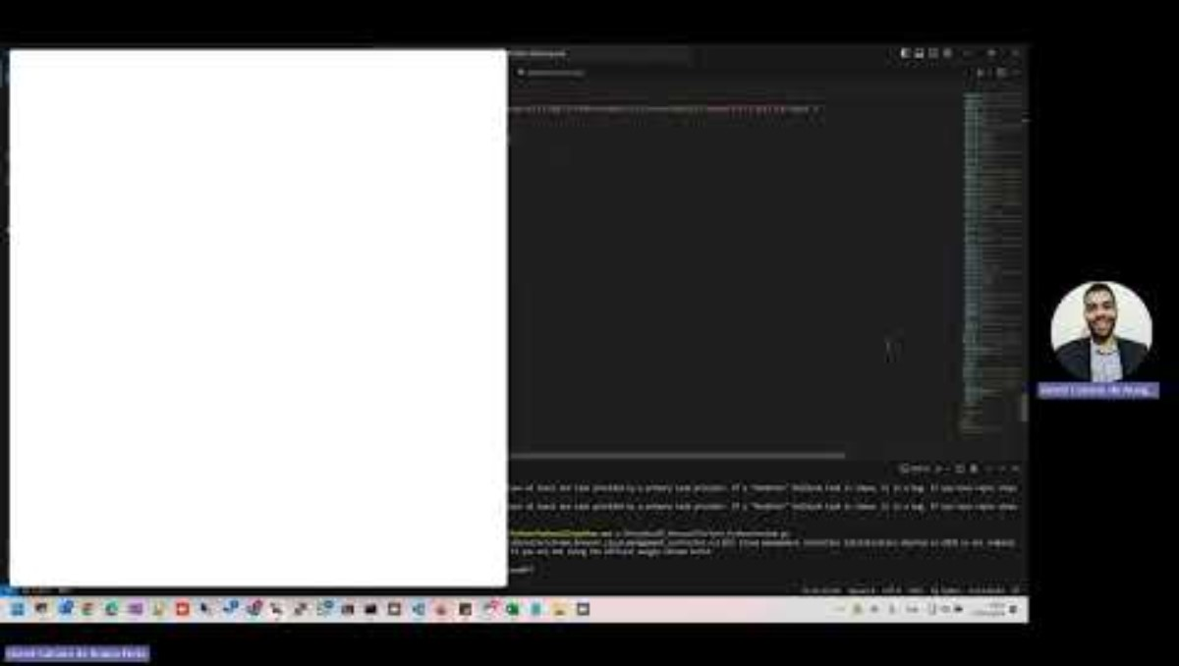
Configuração a partir do Script

Slide 19
Lógica https://docs.python.org/ptbr/3/tutorial/index.html https://www.w3schools.com/python/ https://www.youtube.com/watch?v=S9uPNppGsGo&list=PLvE-ZAFRgX8hnECDn1v9HNTI71veL3oW0 Telas https://docs.python.org/pt-br/3/library/tk.html Navegação da página https://www.selenium.dev/pt-br/documentation/webdriver/getting_started/ Api text https://python-ffmpeg.readthedocs.io/en/latest/ https://elevenlabs.io/docs/api-reference/text-to-speech
Referências Bibliográficas

